Slide 1

Mercato del lavoro a Reggio Emilia e Analisi dei bilanci delle imprese (2023-2024)
Tendenze, disparità e dinamiche settoriali emergenti
Florencia Sember
COORDINAMENTO ATTIVITÀ SCIENTIFICA E ANALISI ECONOMICA CGIL REGGIO EMILIA

Slide 2
Il mercato del lavoro nella Provincia di Reggio Emilia

Slide 3
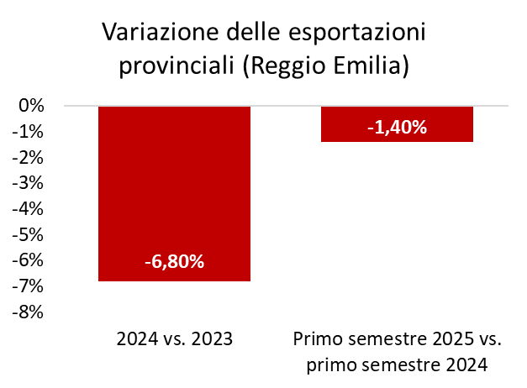
Il rallentamento dell’export frena il motore dell’economia provinciale
L'economia reggiana, fortemente industrializzata, subisce l'impatto diretto dell’ rallentamento globale. La contrazione delle esportazioni è il segnale più chiaro di questa dinamica, con effetti sulla produzione e sull’occupazione
Previsioni di crescita globale (OCSE)
Mondo: +2,9%
Previsioni di crescita Italia (Banca d’Italia)
PIL nazionale:
Previsioni di crescita Reggio Emilia
Valore aggiunto:
Area Euro:
+1,2% (2026)
+0,4% (2024)
+0,8% (2025)
+0,6% (2025)
Media: +0,8% (2025-26)
+1,0% (2025)

Slide 4
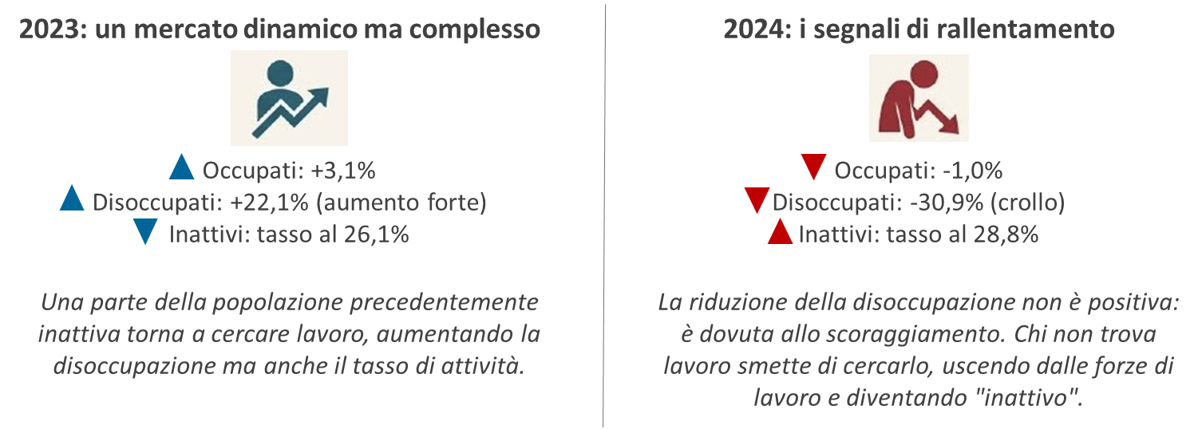
Due anni a confronto: dal rientro nel mercato all’aumento dello scoraggiamento
L'economia reggiana, fortemente industrializzata, subisce l'impatto diretto dell’ rallentamento globale. La contrazione delle esportazioni è il segnale più chiaro di questa dinamica, con effetti sulla produzione e sull’occupazione
La crescita dell'inattività nel 2024 colpisce in modo sproporzionato le donne. Mentre il tasso di disoccupazione femminile scende al minimo storico, il tasso di inattività femminile raggiunge il picco (35,1%), superando persino i livelli della pandemia

Slide 5
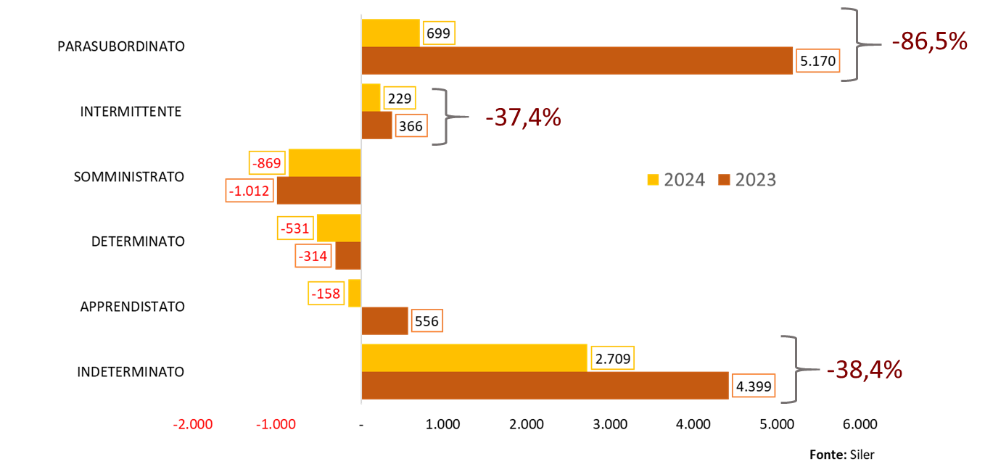
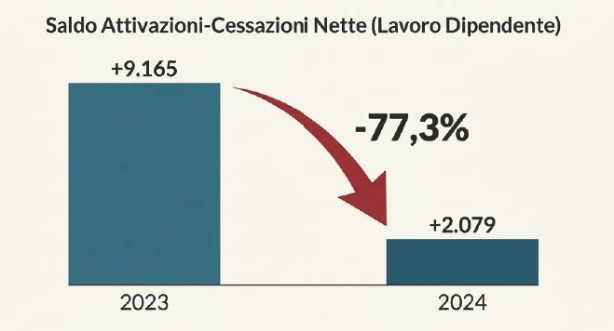
Lavoro dipendente: la creazione di nuovi posti di lavoro crolla del 77% in un anno
Il lavoro dipendente, che rappresenta il 77,8% dell’occupazione provinciale, ha subito un brusco arresto. Sebbene il saldo tra le attivazioni e cessazioni di contratti rimanga positivo, il suo valore si è ridotto drasticamente tra il 2023 e il 2024.

Slide 6
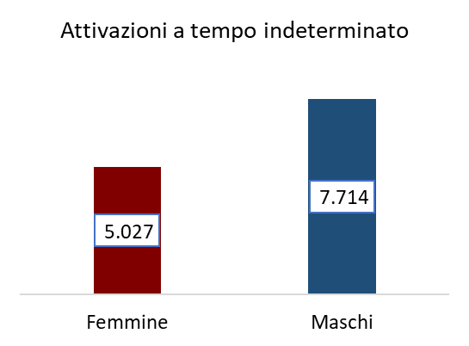
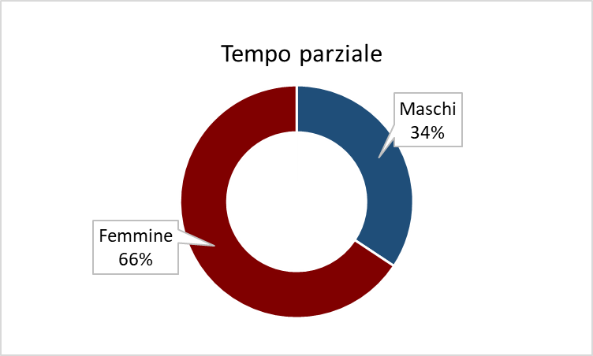
Disegualgianze strutturali
Divario di genere
Cittadinanza
Nelle donne è maggiore il tempo determinato e il part-time
In nessun gruppo la quota di attivazioni a tempo indeterminato supera il 15%
Italiani
Maggiore incidenza di apprendistato, lavoro intermittente e lavoro parasubordinato.
UE
Maggiore incidenza di contratti a tempo determinato
Extra-UE
Alto ricorso al lavoro somministrato.
Si registra inoltre il divario di genere più marcato (il 73% delle attivazioni sono maschili).
+53%

Slide 7
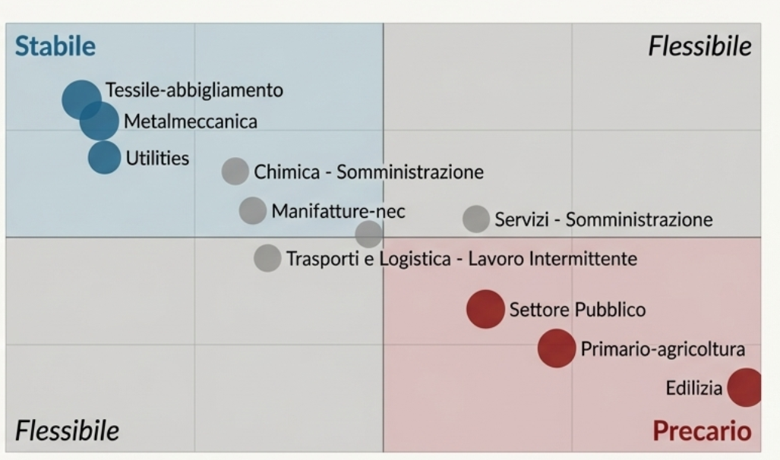
La mappa della precarietà: i settori che creano stabilità e quelli che la erodono
I settori industriali come metalmeccanica, tessile mostrano una maggior propensione all’assunzione stabile. Al contrario, settore pubblico, edilizia e agricoltura si affidano massicciamente a contratti a termine. Altri comparti come servizi e logistica ricorrono ad altre forme di flessibilità come lavoro somministrato, parasubordinato e intermittente.
Attivazioni a tempo indeterminato
Attivazioni a tempo determinato

Slide 8
Analisi dei bilanci delle imprese della provincia di Reggio Emilia

Slide 9
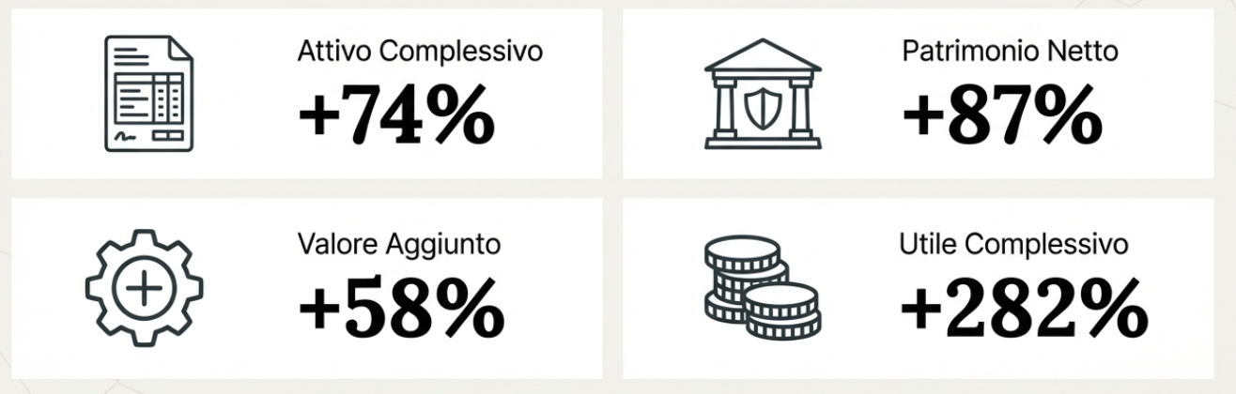
Un decennio di espansione per le aziende reggiane
Sono state analizzati i bilanci di più di 15.000 aziende iscritte alla Camera di Commercio di Reggio Emilia. A fronte di una crescita modesta dell’economia italiana, le aziende analizzate mostrano una dinamica di forte espansione, con un utile accumulato di 9.670 milioni di euro solo nell’ultimo triennio.

Slide 10
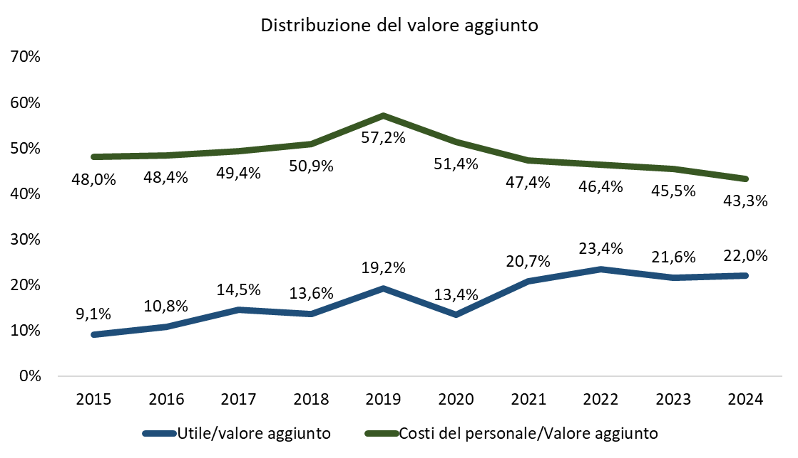
Come è stata la ricchezza generata da questa crescita?
L’analisi distributiva del valore aggiunto rivela una profonda trasformazione. La quota di ricchezza destinata al lavoro si è progressivamente ridotta, mentre quella destinata ai profitti è aumentata.
Costo del personale: -4,7 p.p.
Utili: +12,9 p.p.

Slide 11
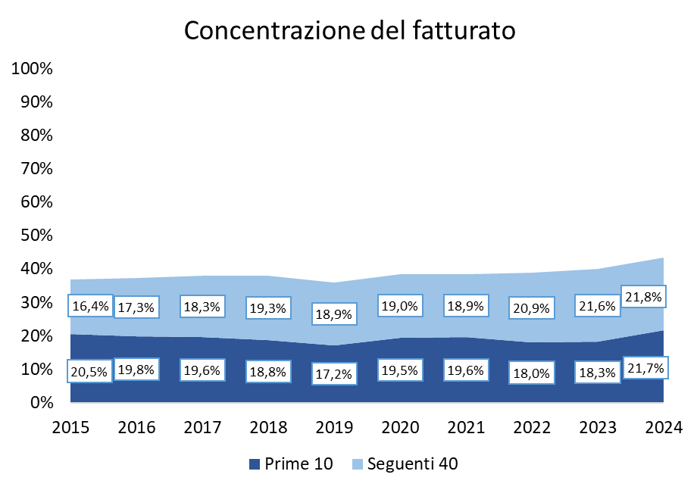
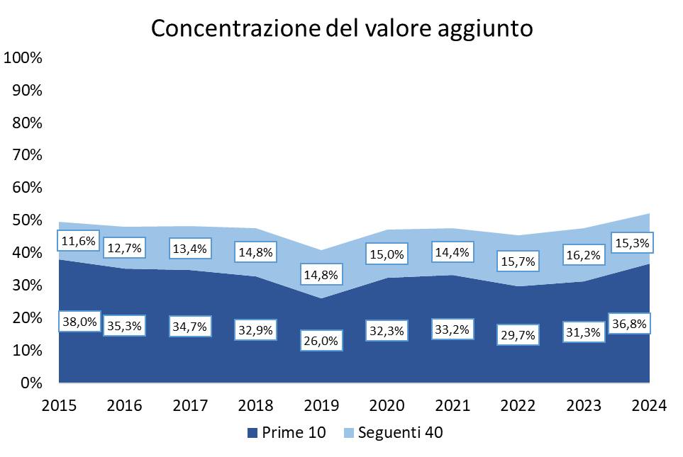
La crescita è accompagnata da una crescente concentrazione del potere economico
Le prime 50 aziende, su un totale di più di 15.000, concentravano nel 2024 più del 43% del fatturato totale e più della metà del valore aggiunto. La prime 10 aziende rappresentano più di un terzo del valore aggiunto della provincia.
2024: 52,1%
2015: 49,6%
2015: 36,8%
2024: 43,5%

Slide 12




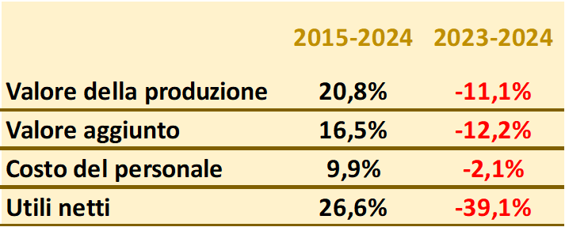
Alcune dinamiche settoriali
METALMECCANICA
Utili 2024: in crescita ↗ (+12,7%)
Saldo attivazioni-cessazioni: negative ↘ (-1.058 posti)
Più di un terzo delle attivazioni corrispondono a lavoro somministrato (più del doppio della media)
Il 30% delle attivazioni sono a tempo determinato
Il 28,5% delle attivazioni sono a tempo indeterminato.
SERVIZI
Utili 2024: in crescita ↗ (+30,7%)
Saldo attivazioni-cessazioni: positive ma in calo (-73,9%)
Solo il 9% delle attivazioni sono a tempo indeterminato
Il 38% delle attivazioni sono a tempo determinato
Il 16,9% delle attivazioni corrispondono a lavoro intermittente (più del doppio della media).
TESSILE-ABBIGLIAMENTO
Concentrazione estrema: 5 aziende (4 delle quali del gruppo Max Mara) generano il 97% degli utili.
Utili 2015-2024 gruppo Max Mara: €1.433 milioni
Utili 2015-2024 resto del settore: €58,3 milioni
Utili/Valore aggiunto gruppo Max Mara (2024): 53,7%
Utili/Valore aggiunto resto del settore (2024): 22,9%.
CERAMICA
Il settore perde peso nell’economia reggiana

Slide 13
Alla salute delle imprese non corrisponde un mercato del lavoro di qualità
Performance aziendale (2024)
Mercato del lavoro (2024)
Saldo attivazioni-cessazioni: -77% (vs. 2023)
2.079 nel 2024 vs. 9.165 nel 2023
Valore della produzione: -5,6%
Valore aggiunto: +4,1%
Valore aggiunto: +4%
Tra cui:
Tempo determinato, apprendistato e somministrato: saldo attivazioni-cessazioni negativo
Tempo indeterminato: -38,4%
Intermittente: -37,4%
Parasubordinato: -86,5%
Utili: +5,9%
Saldo ancora positivo ma in discesa
Costo del personale: -0,8%

Slide 14
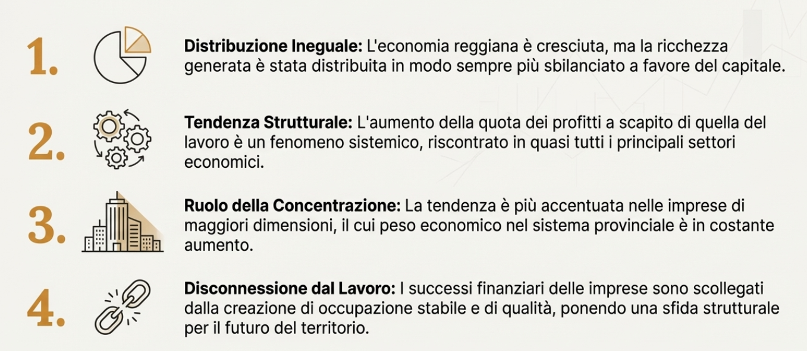
Punti chiave di un decennio di trasformazione

